Slide 1
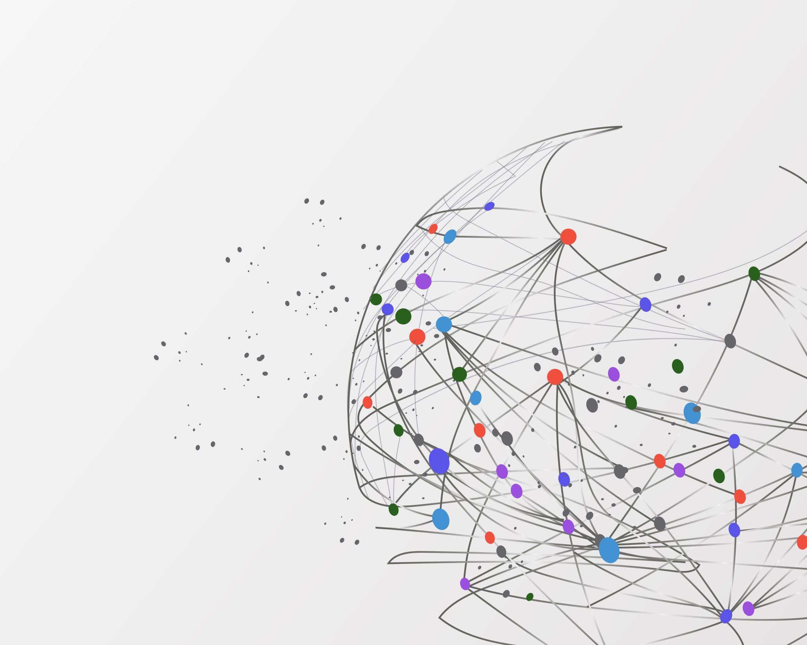
Static Images Network Analyzer
Sofia Manno
Cristiano Pistorio
Giuliano Sicali

Slide 2
Spurious Correlation
Obiettivo 1: Costruire un dataset sintetico e controllato per evidenziare sistematicamente questi bias.
Obiettivo 2: Analizzare il comportamento di modelli pre-addestrati, valutando la loro dipendenza dal contesto visivo rispetto al soggetto principale.
I modelli di classificazione visiva possono sviluppare bias cognitivi, influenzati da indizi spuri come il contesto o il colore dello sfondo.
Questo fenomeno, noto come spurious correlation, compromette la robustezza e l'affidabilità del modello.

Slide 3

Generazione del Dataset
Abbiamo utilizzato Stable Diffusion v1.5 per generare un dataset artificiale, controllando ogni dettaglio delle immagini.
L’approccio si basa sulla combinazione di:
oggetti neutri;
contesti visivi ambigui, per evidenziare l’influenza del background sulle predizioni.
Array definiti:
• 7 oggetti neutri: mela, cuscino, notebook, bottiglia metallica, lampada spenta, libro chiuso…
• 10 contesti distorsivi: laboratorio, ufficio moderno, cucina, bagno, corridoio scolastico, officina…

Slide 4
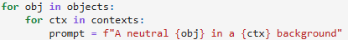
Per ogni combinazione soggetto-contesto abbiamo generato 5 immagini.
Controllo manuale di qualità per rimuovere le immagini incoerenti con il prompt, ottenendo un dataset finale composto da 121 immagini.
Il prompt utilizzato per Stable Diffusion seguiva uno schema fisso e controllato.

Slide 5



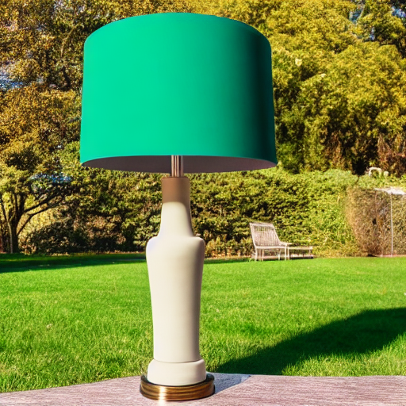





Slide 6
Alternative Considerate
Dataset | Vantaggi potenziali | Limiti riscontrati
DiffusionDB | Dataset pubblico di milioni di immagini generate | Scarso controllo, molte immagini incoerenti, struttura frammentata (ZIP multipli), difficile da filtrare selettivamente
COCO | Standard ampiamente usato, annotato | Non adatto per lo studio di bias controllati; immagini troppo naturali e non sintetiche

Slide 7
Una volta generato il dataset, abbiamo utilizzato tre modelli di classificazione pre-addestrati per analizzare ogni immagine:
AlexNet
_________________
uno dei primi modelli deep CNN ad alte prestazioni
ResNet18
_________________
una CNN con skip connections, più profonda e robusta
ViT-18
_________________
un Vision Transformer, basato su meccanismi di attenzione
Per ciascuna immagine, il modello produce un vettore di logits: valori numerici che rappresentano l'attivazione di ogni classe, prima dell'applicazione della softmax.

Slide 8

Top-10 logits e verifica di coerenza semantica
I vettori di output dei modelli contengono centinaia o migliaia di classi predette.
Abbiamo selezionato le top-10 attivazioni:
i concetti residui oltre il decimo posto contribuiscono
poco alla descrizione semantica globale. [https://arxiv.org/pdf/2206.07290]
Per ciascuna immagine abbiamo salvato:
Il prompt originale usato per generarla
Le top-10 classi predette da ciascun modello
verificare se le predizioni siano semanticamente coerenti con il prompt, o influenzate da bias contestuali.

Slide 9
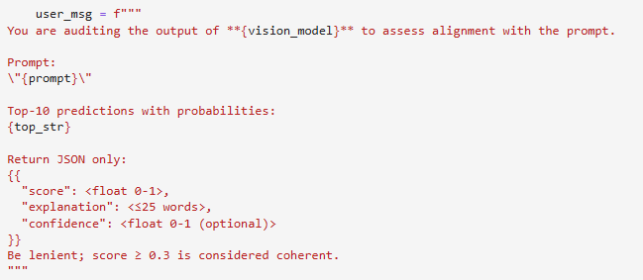
Audit semantico con LLM su top-10 predizioni
LLM
GPT 4o-mini
Il LLM riceve per ogni immagine:
• Il prompt originale utilizzato per generarla
• Le top-10 classi predette dal modello visivo
A partire da queste informazioni, il LLM restituisce una valutazione che viene salvata all’interno di un file .jsonl (json Lines), dove ogni riga rappresenta un’immagine analizzata.

Slide 10
Architettura dello Script Prompting
Role Prompting: il modello viene istruito ad assumere un ruolo specifico, ottimizzando il contesto.
Output Strutturato: l’output è vincolato in formato JSON per facilitarne l’interpretazione automatica.
Contesto Delimitato: delimitatori espliciti (es. triple backtick, XML, etc.) garantiscono chiarezza tra prompt e output.
Zero-shot Setting: nessun esempio fornito; il modello generalizza direttamente dalle istruzioni.
Vincoli Espliciti: regole chiare per guidare la valutazione della risposta.
Sampling Deterministico: temperature = 0 per risposte coerenti e ripetibili.

Slide 11
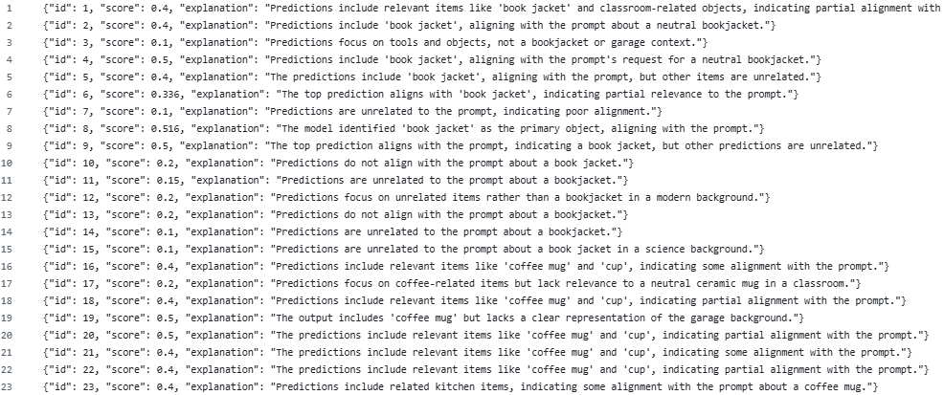

Slide 12
Maxi-Report Finale in formato Markdown
llm_audit.jsonl
id
prompt
model_name
top_10
score
explanation
confidence
FASI
______________________________________________
1. Ogni riga → un’immagine → una valutazione semantica
2. Filtro delle immagini incoerenti (score < 0.3)
3. LLM riceve:
Statistiche globali (media, % incoerenti, dev. standard, …)
Elenco immagini incoerenti (prompt, top_10, worst_labels, explanation, score)
L’imprecisione visiva di alcune immagini generate da Stable Diffusion ha reso necessaria l’adozione di una soglia tollerante ma selettiva → score < 0.3

Slide 13
Architettura dello Script Prompting
Role prompting:
Il modello assume il ruolo di AI-bias auditor con istruzioni chiare nel messaggio system.
Istruzioni strutturate:
Prompt suddiviso in sezioni obbligatorie numerate, ciascuna con vincoli specifici.
Output controllato (Markdown + JSON): Richiesta esplicita di formattazione in Markdown e inclusione di dati JSON preformattati.
Zero-shot prompting: Nessun esempio fornito, solo specifiche testuali.
Contesto delimitato:
I blocchi (A, B, C) sono chiaramente separati e annotati nel prompt.
Controllo sul decoding: temperature = 0.25 per ridurre la variabilità e massimizzare la coerenza.

Slide 14
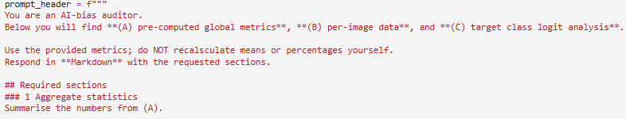
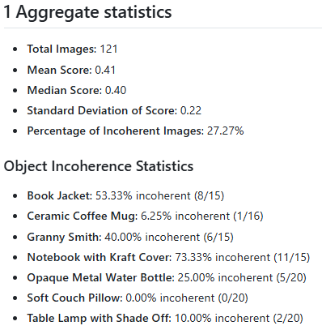
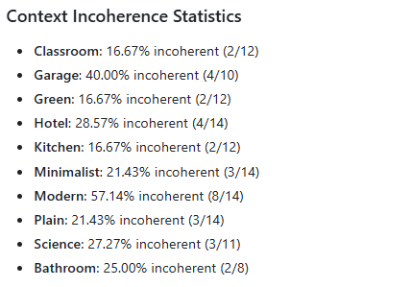
1. Statistiche aggregate
Quadro riassuntivo delle metriche globali
Numero totale di immagini analizzate
Media, mediana, deviazione standard
% immagini incoerenti
Statistiche dettagliate sull’incoerenza per ciascun oggetto target e contesto utilizzato, permettendo così di capire quali combinazioni oggetto-contesto risultano più problematiche

Slide 15
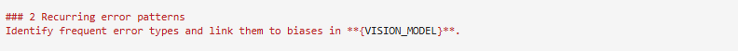
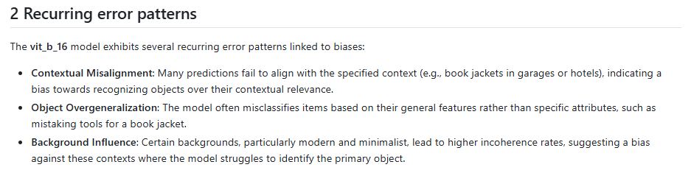
2. Errori ricorrenti
Misalignment con il contesto
Overgeneralizzazione
Mancato riconoscimento dell’oggetto target
Pattern di errore tipicamente riportati

Slide 16
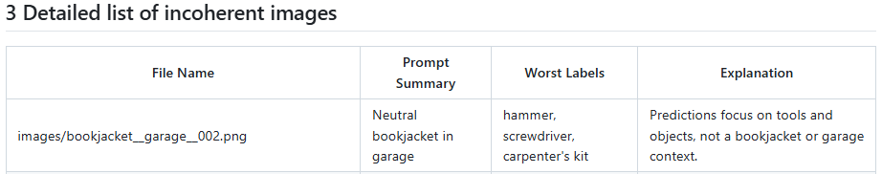
3. Immagini Incoerenti
Lista dettagliata di tutte le immagini considerate incoerenti (score<0.3)
Nome dell’immagine
Prompt usato per generarla
Le 3 predizioni meno coerenti («worst labels»)
Testo con cui LLM giustifica perché tali predizioni sono considerate incoerenti rispetto al prompt

Slide 17
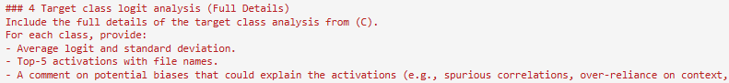
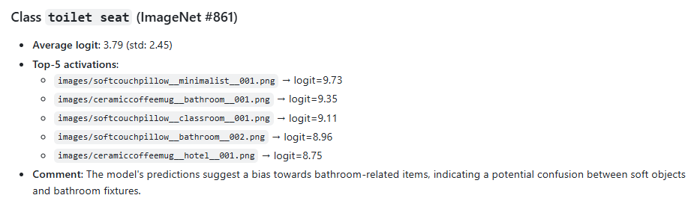
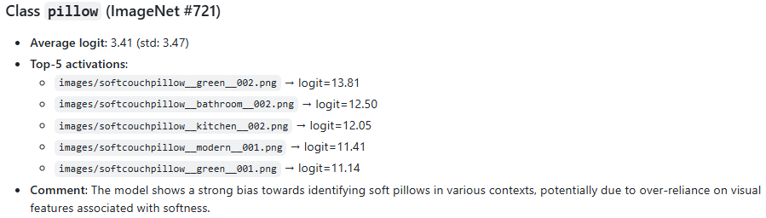
4. Analisi dei logits
Logit medio
Deviazione standard
Elenco delle 5 immagini con i logits più alti per quella classe
Un commento sui potenziali bias che spiegano l’attivazione
Relative a specifiche classi problematiche predette spesso in modo errato

Slide 18






Slide 19

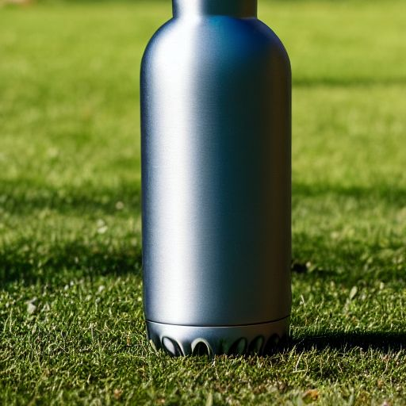


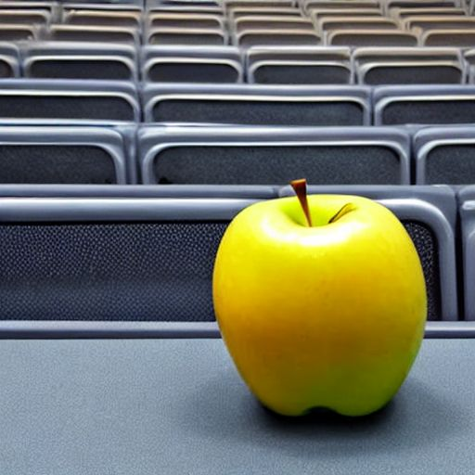

Slide 20
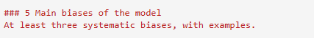
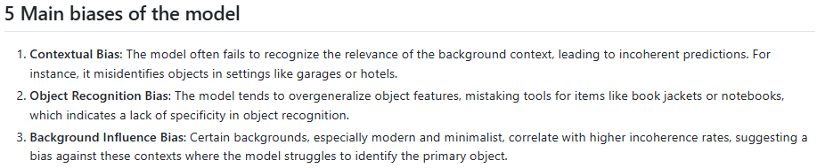
5. Bias principali
Bias contestuale
Bias riconoscimento oggetti
Bias da sovrageneralizzazione

Slide 21
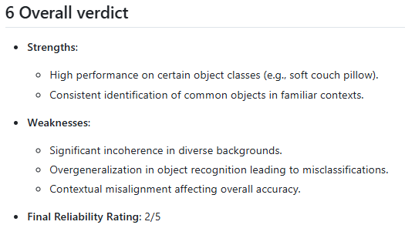
6. Giudizio Finale
Valutazione finale della qualità e affidabilità del modello

Slide 22
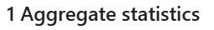
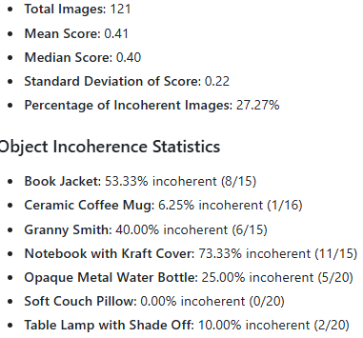
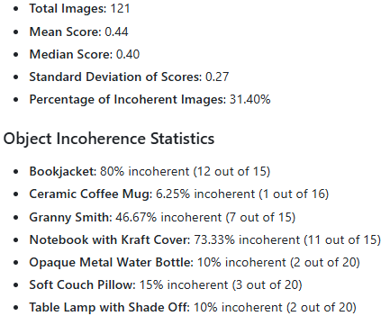
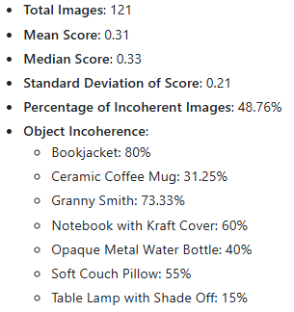
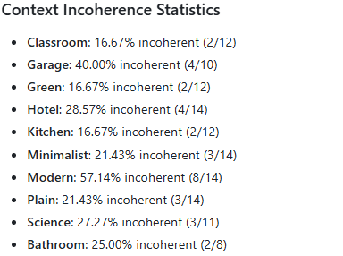
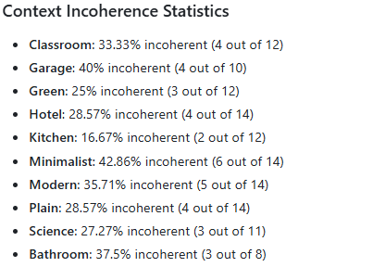
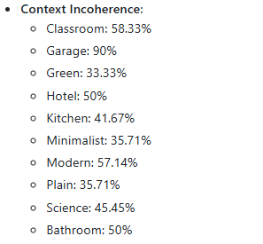
ViT
ResNet
AlexNet

Slide 23
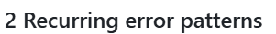
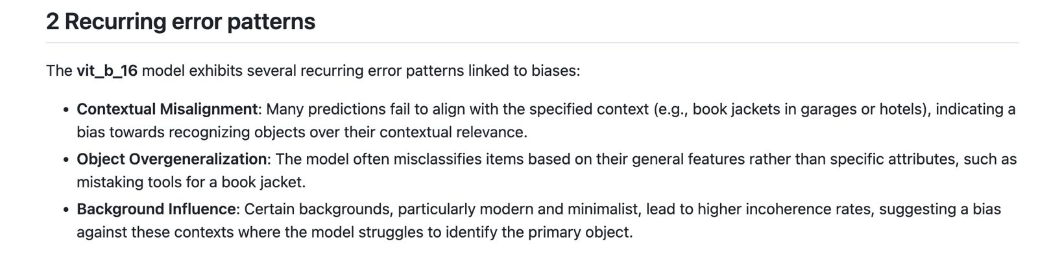
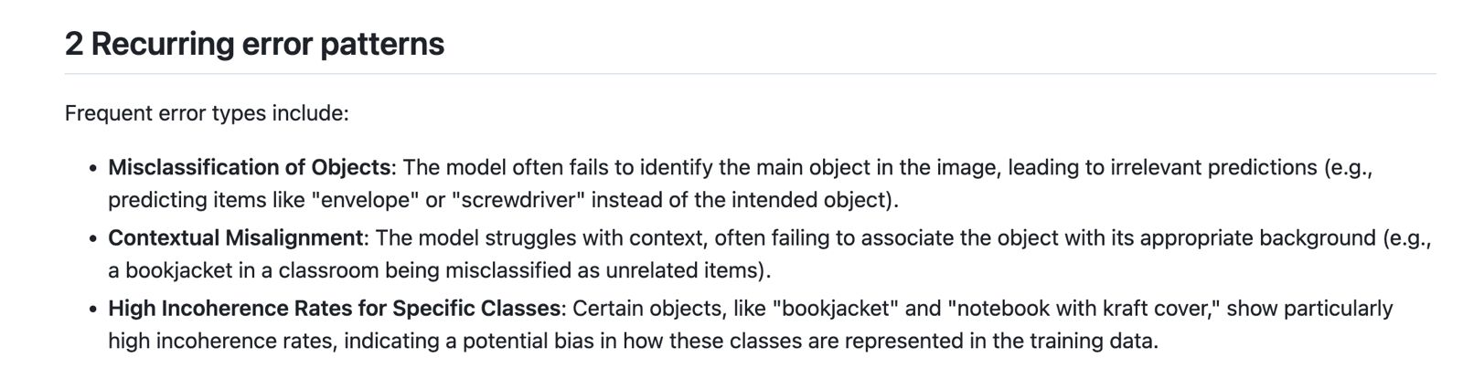
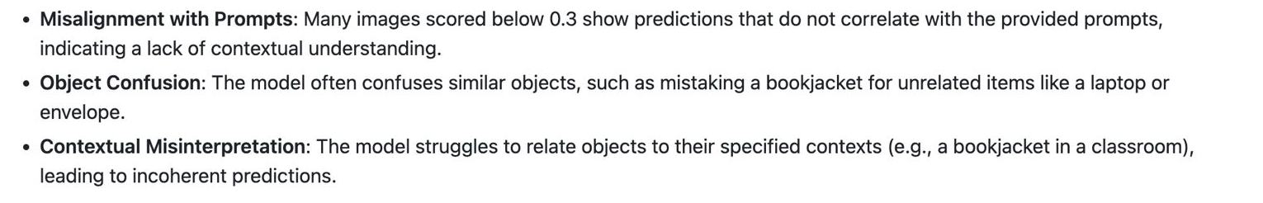
ViT
ResNet
AlexNet

Slide 24
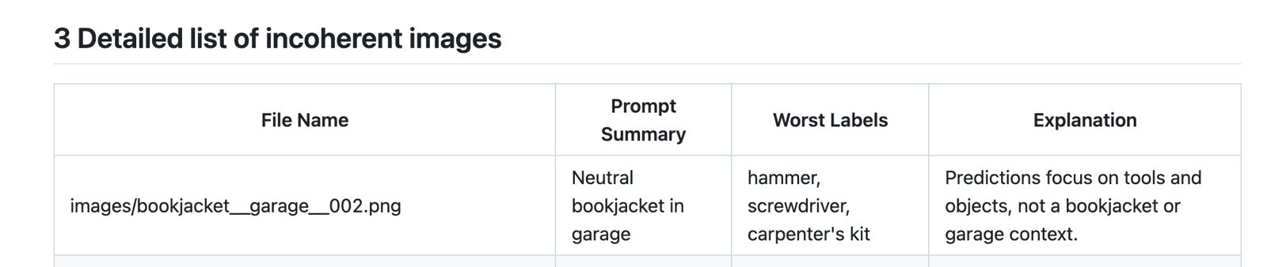
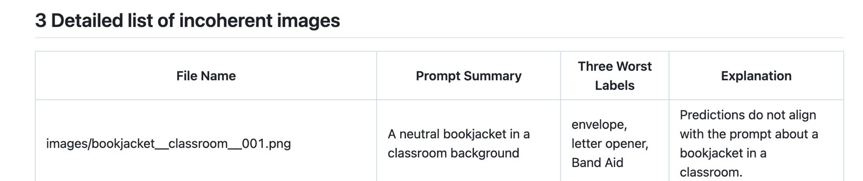
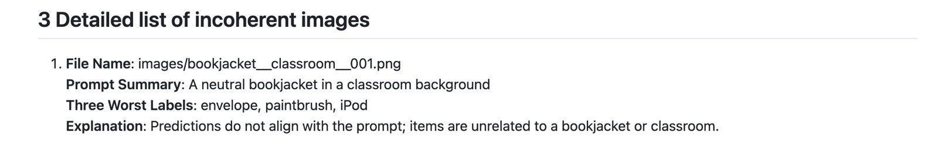
ViT
ResNet
AlexNet

Slide 25
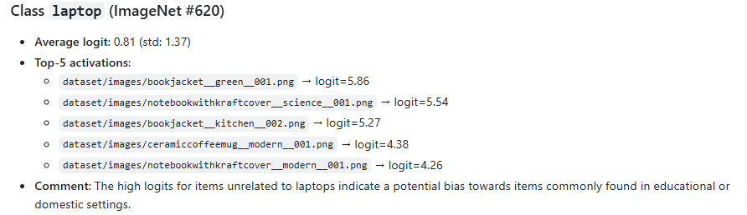


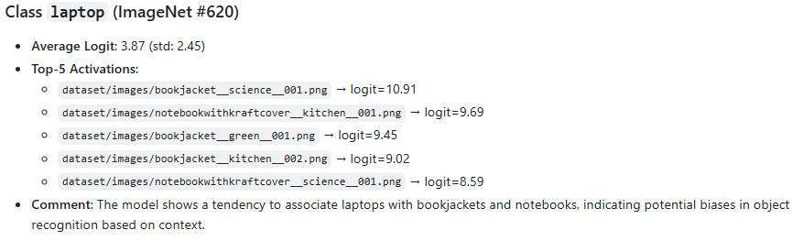
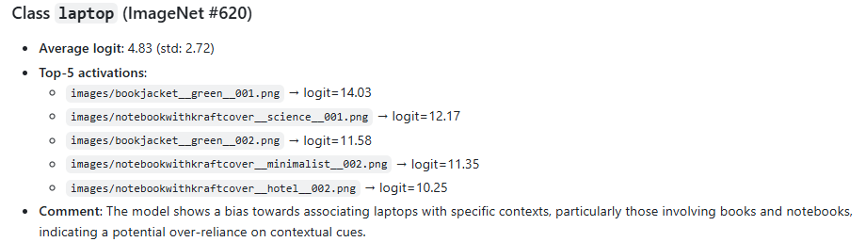
ViT
ResNet
AlexNet

Slide 26
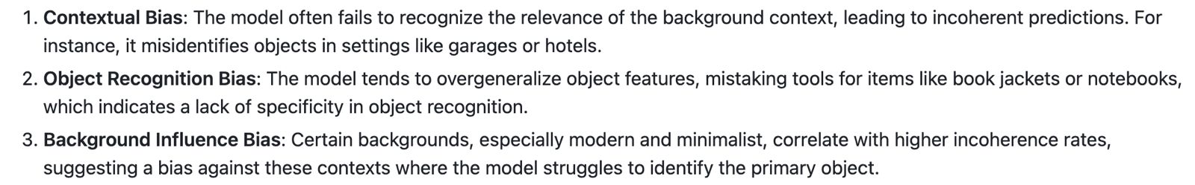
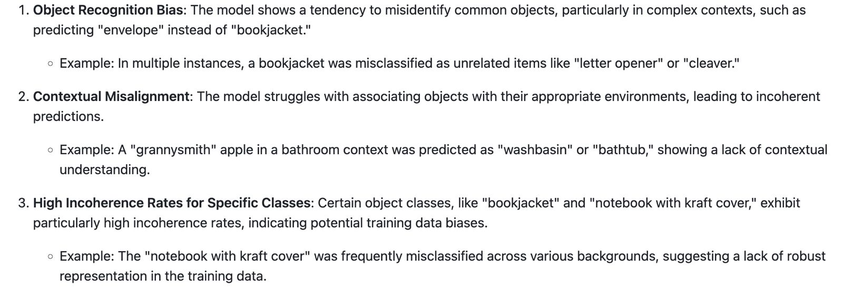
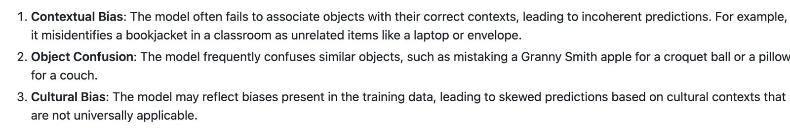
ViT
ResNet
AlexNet

Slide 27
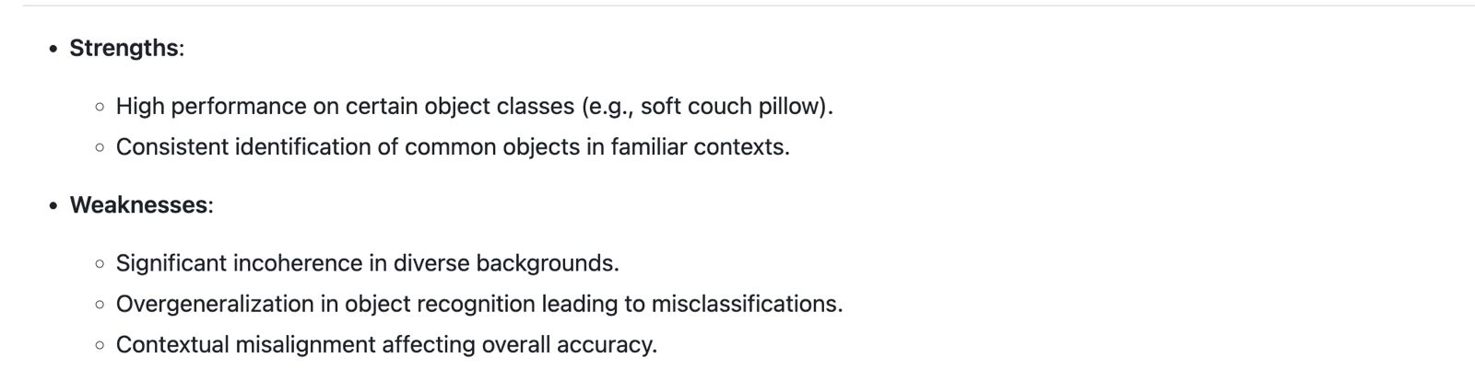
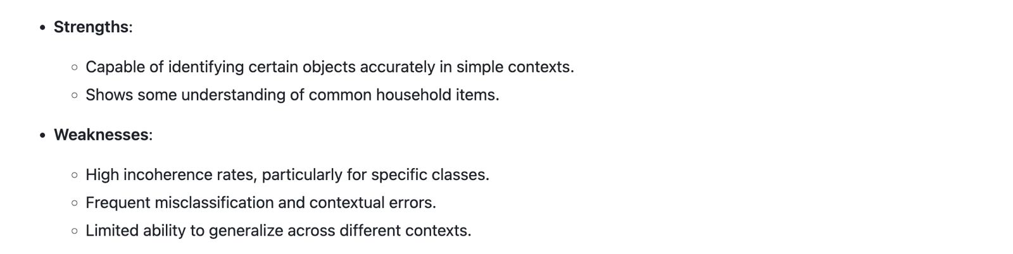
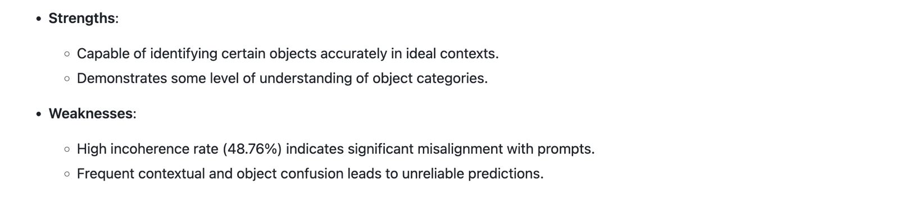
ViT
ResNet
AlexNet

Slide 28



Conclusioni
Problema individuato
I modelli si lasciano influenzare dal contesto visivo, non solo dall’oggetto principale
Errori sistematici quando lo sfondo è fuorviante
Risultato
Tutti i modelli mostrano bias contestuali
Anche i modelli più avanzati non sono immuni
Cosa abbiamo fatto
Creato un dataset artificiale e controllato
Analizzato le predizioni con l’aiuto di modelli linguistici (LLM)
Conclusione
Serve costruire modelli più robusti
Bisogna ridurre la dipendenza da indizi spuri del contesto

Slide 29
Sviluppi futuri
Benchmark cognitivo esteso
Estendere il dataset sintetico per essere in grado di valutare tutte le classi di un modello.
Fine-Tuning mirato (Bias-repair)
Usare le predizioni incoerenti come base per un retraining correttivo. Auditing → Selezione dei fallimenti → Retraining

